Slide 1
▬▬▬▬▬▬▬▬▬▬▬▬▬▬▬▬▬▬▬▬▬▬▬▬
DATA ANALYST PORTFOLIO
Healthcare
Data Analysis
Ein vollständiger analytischer Workflow von der Datengenerierung bis zur interaktiven BI-Visualisierung
▬▬▬▬▬▬▬▬▬▬▬▬▬▬▬▬▬▬▬▬▬▬▬▬
SQL • Python • BigQuery • Tableau
▬▬▬▬▬▬▬▬▬▬▬▬▬▬▬▬▬▬▬▬▬▬▬▬

Slide 2

Project Overview
Was wird untersucht? Mit welchen Daten? Und wie?
▬▬▬▬▬▬▬▬▬▬▬▬▬▬▬▬▬▬▬▬▬▬▬▬
01 · Projektziel
Analyse synthetischer Healthcare-Daten zur Identifikation von Nutzungsmustern, Kostenstrukturen und relevanten KPIs.
▬▬▬▬▬▬▬▬▬▬▬▬▬▬▬▬▬▬▬▬▬▬▬▬
02 · Datengrundlage
11.550
50.000
Patienten
Encounters
Synthetische Profile aus Synthea
Strukturiert in BigQuery
▬▬▬▬▬▬▬▬▬▬▬▬▬▬▬▬▬▬▬▬▬▬▬▬
03 · Analytischer Ansatz
Prepare Data
Explore
Analyze
Visualize
Communicate

Slide 3





Datenarchitektur & Workflow
Fünf aufeinander aufbauende Stufen — von der Datengenerierung bis zur interaktiven KPI-Visualisierung.
SOURCE
PREPARATION
STORAGE
Synthea
Python
BigQuery
Synthetische Encounter-Daten generieren
Datenbereinigung und Exploration
Skalierbare Cloud-Datenhaltung
ANALYSIS
BI
SQL
Tableau
Aggregation und Transformation
Interaktive KPI-Visualisierung

Slide 4

Data Quality & SQL Transformation
Raw Data → SQL Transformation → Analytical Dataset
SQL Query
Analysefelder
SELECT encounter_class,
COUNT(*) AS encounters,
AVG(total_cost) AS avg_cost
FROM analytical_encounters
GROUP BY encounter_class;
Encounter Volume
Average Cost
Durchschnittliche Behandlungskosten
Versorgungsmenge je Klasse
Aggregiert Encounter-Volumen und Kosten je Versorgungsklasse — Grundlage für KPIs.
Healthcare Utilization
Outcome Metrics
Vergleichbare Ergebniskennzahlen
Nutzungsmuster und -intensität

Slide 5
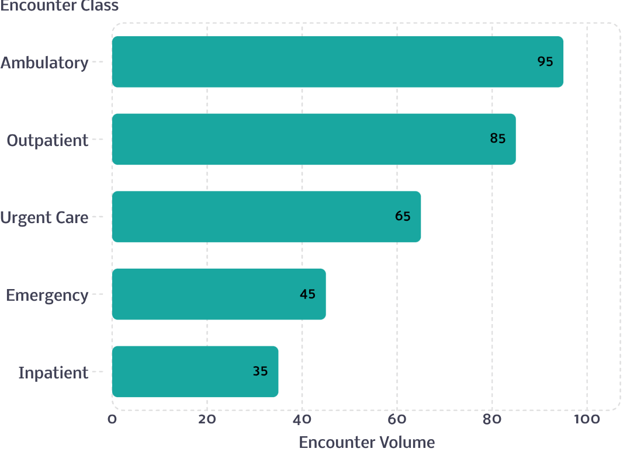
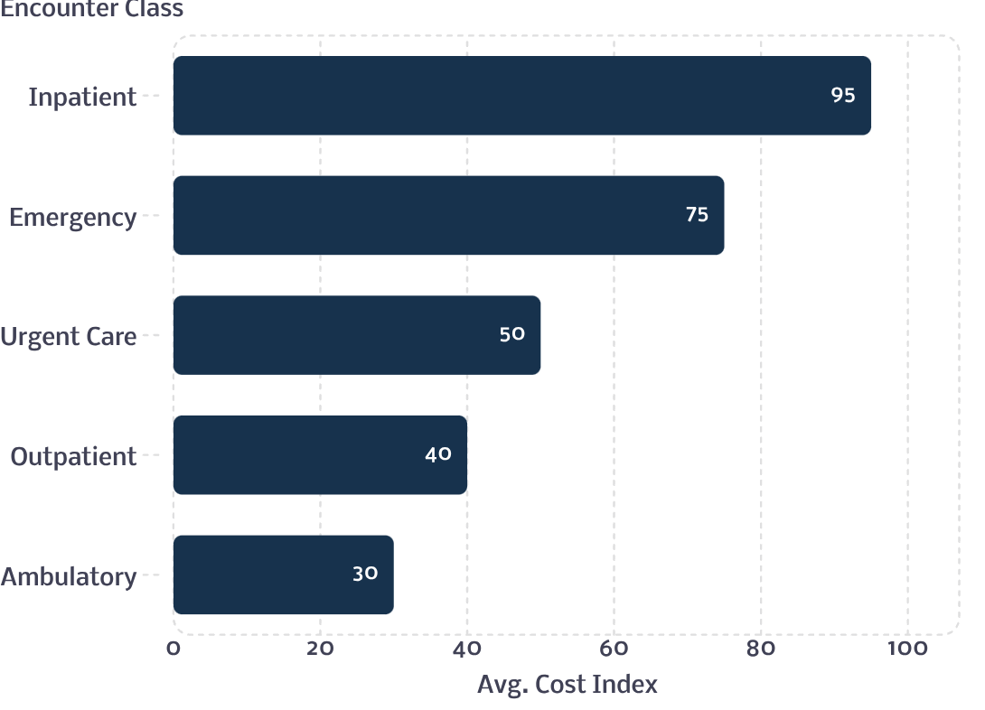


◆ EXPLORATIVE ANALYSE
Explorative Datenanalyse
Erste Muster in Versorgungsvolumen, Kostenstruktur und Patientennutzung — Fokus auf Quantifizierung und Identifikation relevanter Analysefelder.
01 · Healthcare Utilization
02 · Cost Structure
Wo entsteht das höchste Versorgungsvolumen?
Welche Encounter-Typen sind besonders kostenintensiv?
Key Finding: Hohe Nutzung bedeutet nicht automatisch hohe Kosten — die Analyse zeigt deutliche Unterschiede zwischen Versorgungsvolumen und durchschnittlichen Behandlungskosten.
03 · Treatment Utilization
Welche klinischen Befunde, Medikamente und Verfahren dominieren die Versorgung?
A · TOP CLINICAL FINDINGS
B · TOP MEDICATIONS
C · TOP PROCEDURES
Medication Refusal
Epoetin Alfa Injection
Depression Screening
Dominierender klinischer Befund
Signalisiert Compliance-Herausforderungen in der Langzeitversorgung.
Meistverordnetes Medikament
Weist auf relevanten Anteil hämatologischer und onkologischer Behandlungen hin.
Häufigstes Verfahren im Versorgungspfad
Deutet auf systematische Präventionsprotokolle hin.
↗ Dashboard: Clinical Analysis · Top Findings
↗ Dashboard: Clinical Analysis · Top Medications
↗ Dashboard: Clinical Analysis · Top Procedures

Slide 6
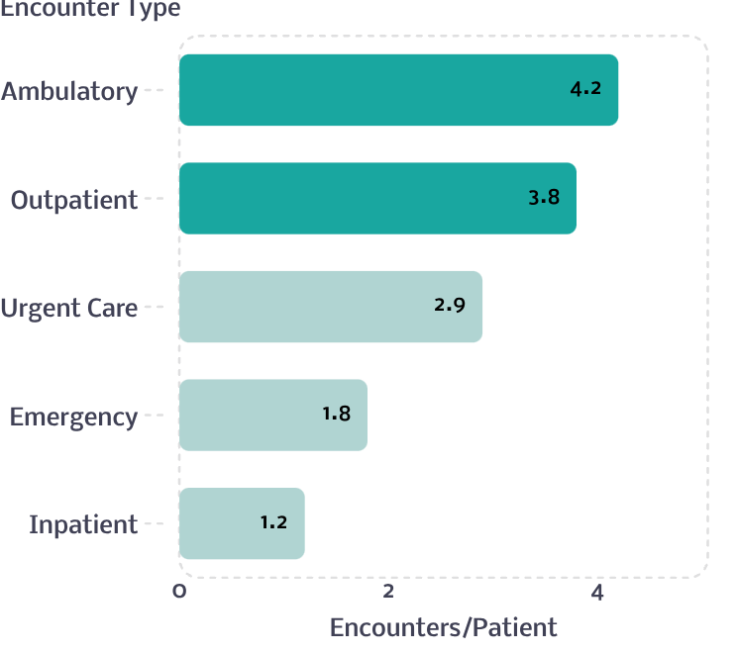
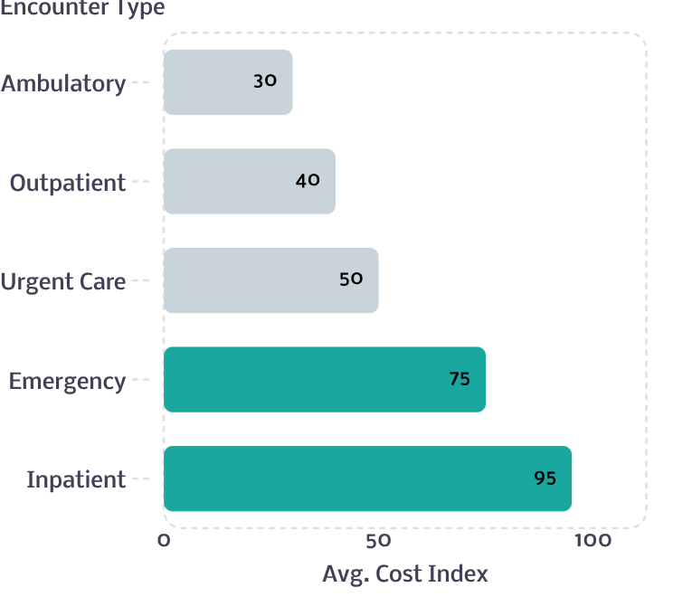
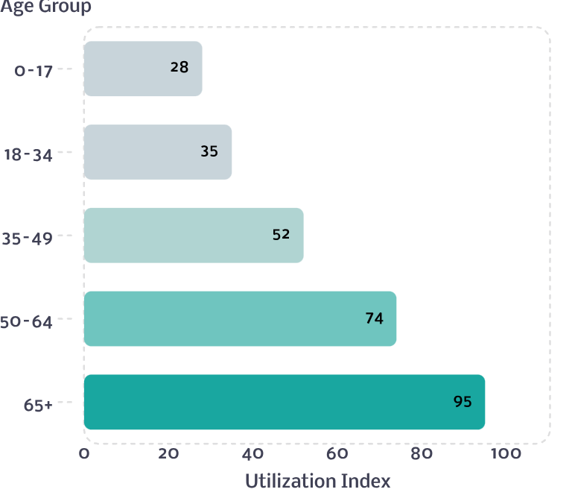

◆ ANALYTISCHE INTERPRETATION
KPI & Healthcare Analysis
Was bedeuten die explorativen Muster? — Befunde zu Nutzung, Kostenintensität und Patientensegmentierung im analytischen Blick.
01 · Healthcare Utilization
02 · Cost per Encounter
03 · Utilization by Age Group
Ø Encounters per Patient
Average Cost Index + Cost Impact
Encounter-Intensität nach Altersgruppe
Befund: Unterschiede in der Nutzungsintensität werden nach Normalisierung sichtbar.
Volume ≠ Cost Impact
Befund: Healthcare-Nutzung steigt mit dem Alter — 65+ zeigt die höchste Intensität.
Befund: Kostenintensität und Nutzung folgen unterschiedlichen Mustern.

Slide 7
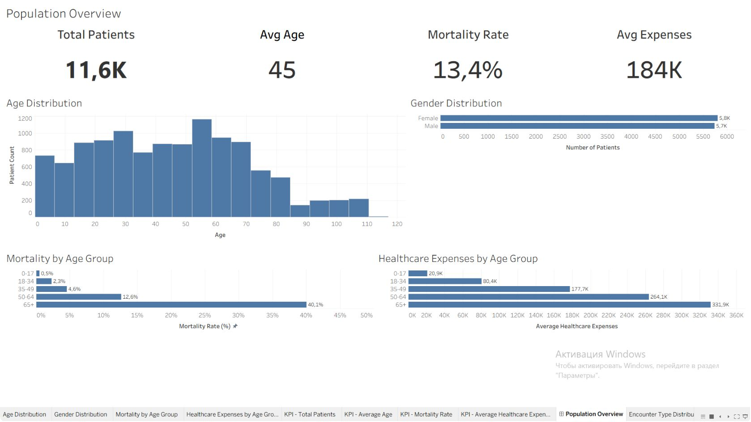



Tableau Dashboard
& Data Communication
◆ FINAL ANALYTICAL PRODUCT
Überführung analytischer Ergebnisse in ein interaktives Dashboard für KPI-Monitoring.
1
Information Design
Overview → Compare → Explore
2
Interactivity
Encounter Class · Age Group · Period
3
01 KPI Overview
02 Demographic Insights
Dimensionen
Total Patients · Avg Age · Mortality · Avg Expenses
Age distribution & patient segmentation
Encounter-Klasse
Kostenstruktur
Patientensegmente
03 Expenses Analysis
Cost structure, intensity & encounter breakdown
Dashboard = Interface to Analysis.

Slide 8

PORTFOLIO CLOSING
Project Outcome & Analytical Value
Vom Rohdatensatz zum interaktiven Analyseprodukt — ein konsistenter Workflow, der Daten in strukturierte Erkenntnisse überführt.
Prepare
Explore
Synthea · Python
Python · SQL
Usable Data
Patterns
Analyze
Communicate
SQL · BigQuery
Tableau
Insights
Analysis Product
End-to-End Workflow
Key Deliverables
Analyst Value
Prepare → Explore → Analyze → Communicate
SQL · Python · BigQuery · Tableau
Clean Dataset · KPI Framework · Analytical Insights · BI Dashboard
Data Preparation · Analytical Thinking · KPI Development · Data Communication
Project Outcome: Rohdaten werden entlang eines konsistenten analytischen Workflows in strukturierte Kennzahlen, interpretierbare Erkenntnisse und ein interaktiv nutzbares Analyseprodukt überführt.

